Slide 1
Object Detection
2023_08_03_5차 세미나
컴퓨터정보통신공학과 201813168 박주현

Slide 2
1
Object Detection
2
R-CNN
3
Fast R-CNN
4
Faster R-CNN

Slide 3
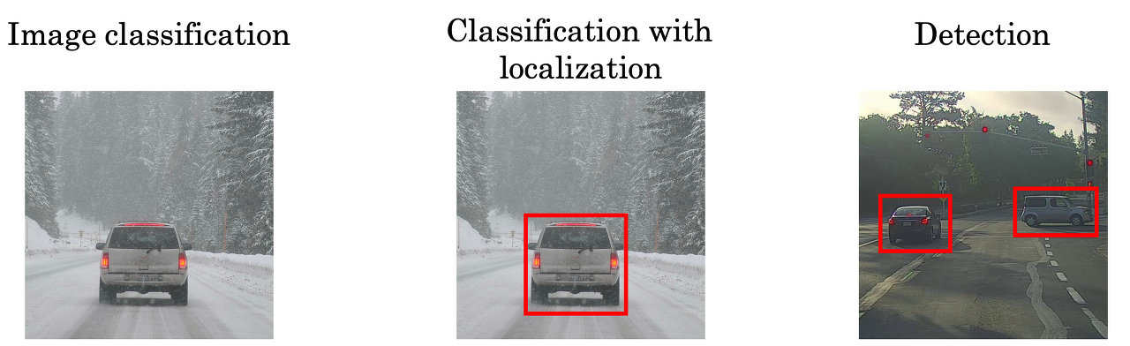
Object Detection
Localization
이미지 내의 하나의 object가 있을 때, Object의 위치를 특정하는 것
Object Detection = Localization + Classification
이미지 내에서 Object들의 위치를 특정하고, Object들의 Class를 분류하는 작업

Slide 4
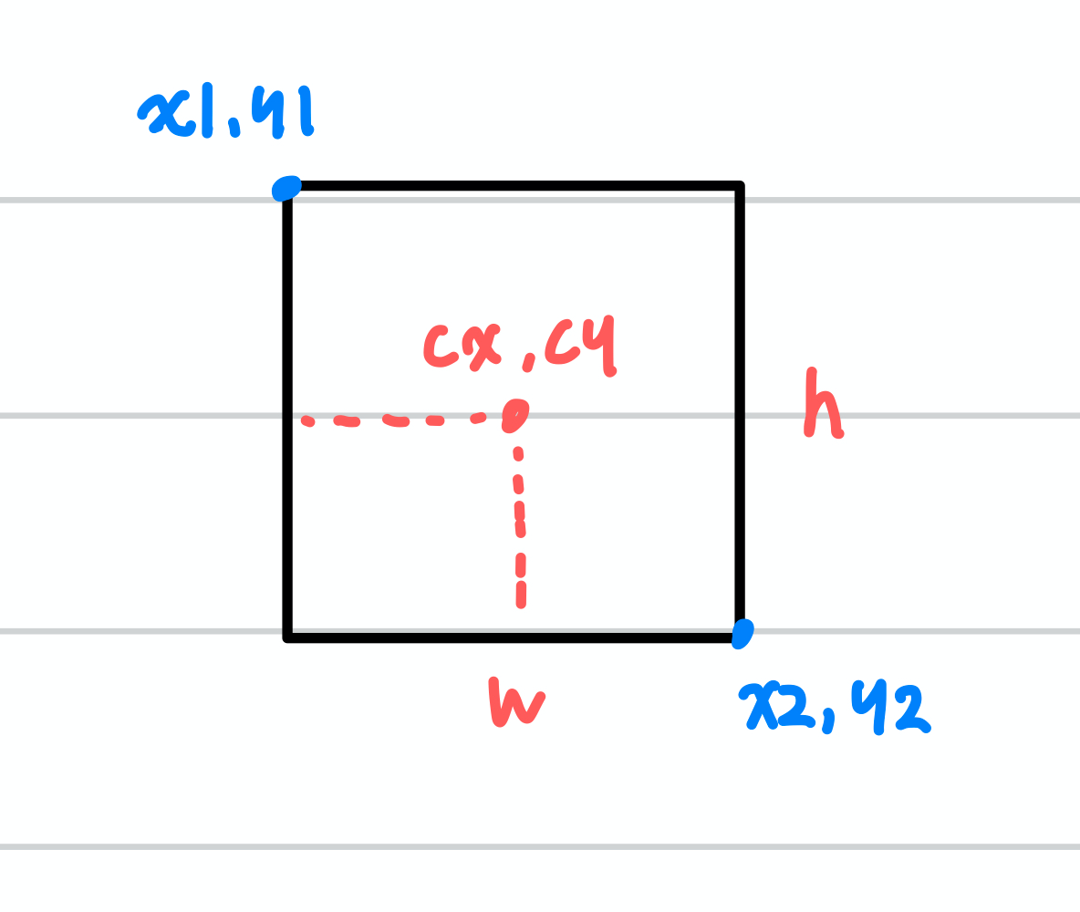
Bounding Box
물체의 위치를 사각형으로 감싼 형태로 정의하고 좌표로 표현하는 방식
Center coordinates – (x1, y1, x2, y2)
Coner coordinates – (Cx, Cy, w, h)

Slide 5
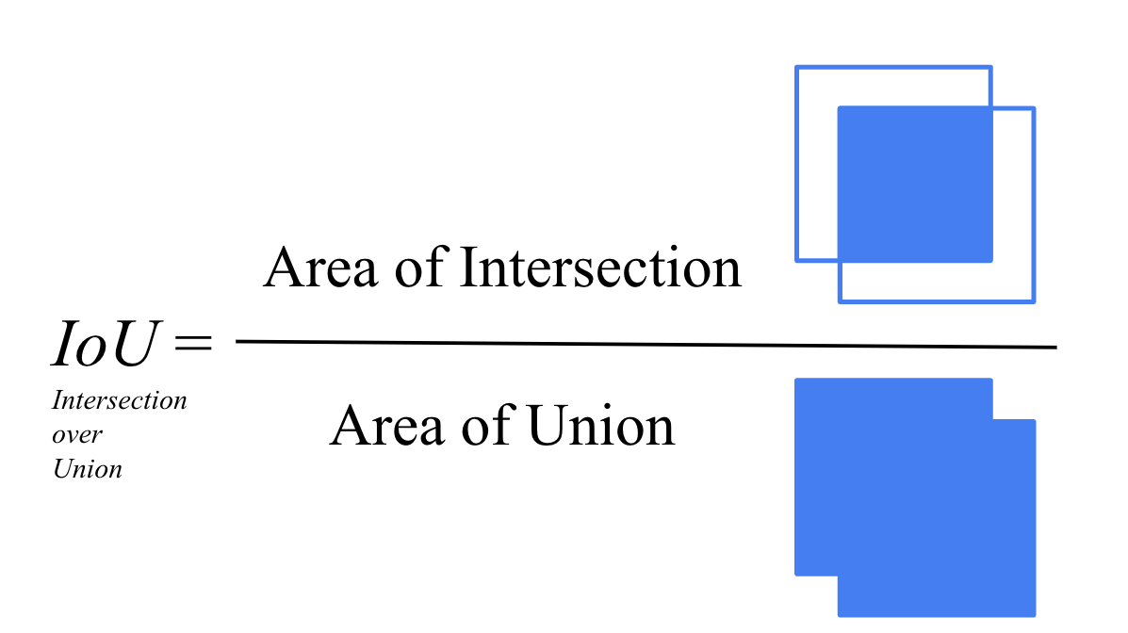
Intersection over Union
Object detector의 정확도를 평가하기 위한 지표
Bbox와 Ground Truth가 겹치는 영역 / Bbox와 Ground Truth를 합친 영역

Slide 6
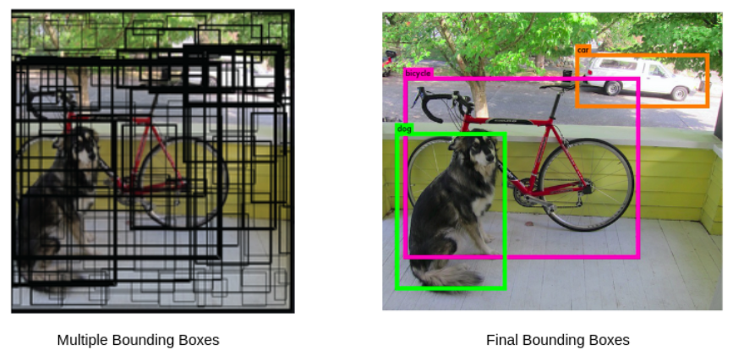
Non-Maximum Suppression
Object Detector가 예측한 Bbox중에서 정확한 Bbox를 선택하도록 하는 방법
하나의 Class에 대한 Bbox들 중에서 1개의 Bbox만 남기고 나머지는 다 삭제

Slide 7
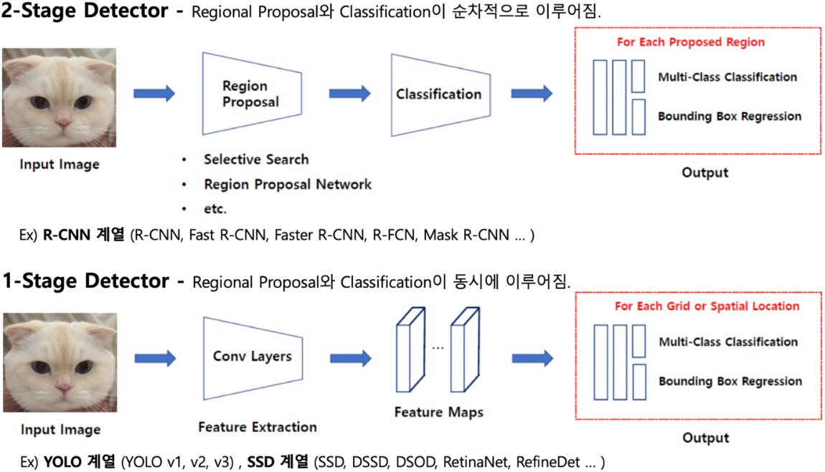
Detection Architecture

Slide 8
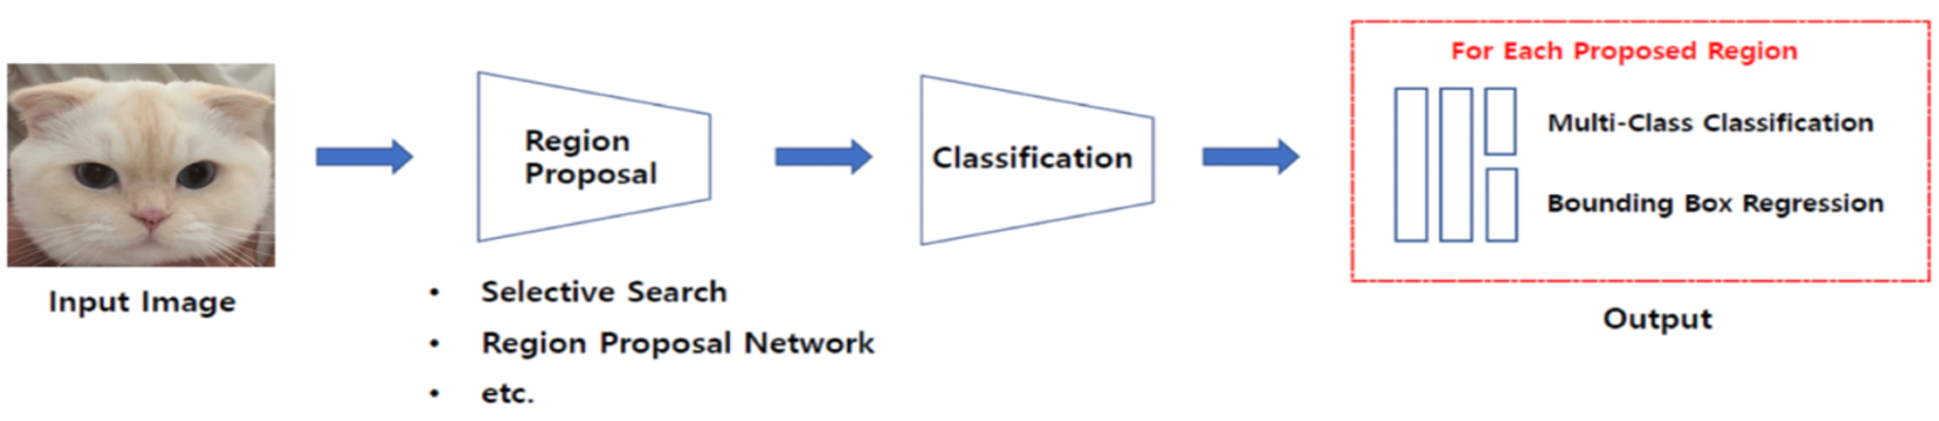
2-Stage Detector
Region Proposal
Input Image에서 Object가 있을 법한 영역(RoI)을 찾아내는 과정
Classification
RoI를 바탕으로 Object의 위치를 예측하고 Class를 분류하는 과정

Slide 9
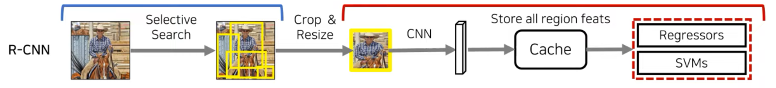
R-CNN(Regions with Convolutional Neural Networks)
1. Selective Search로 Region proposal 추출
2. 추출된 RoI를 warp하여 pre-trained CNN 에 입력
3. pre-trained CNN을 거쳐서 RoI의 4096차원 특징 벡터 추출
4-1. 추출된 특징 벡터를 SVM을 이용하여 Classification 수행
4-2. Bounding Box Regression을 적용하여 Bounding Box 위치 조정

Slide 10
R-CNN(Regions with Convolutional Neural Networks)
R-CNN 한계
RoI 2000여개를 모두 CNN모델에 넣기 때문에 train, test 시간이 오래 걸림
합성곱 신경망의 입력을 위한 Warping/crop 과정에서 이미지 정보 손실
CNN, SVM, Bounding Box Regression 3가지 단계의 학습 과정을 거쳐야 한다

Slide 11
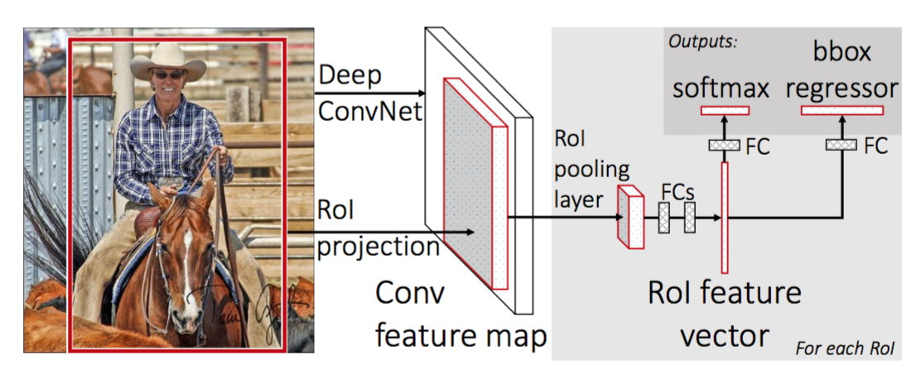
Fast R-CNN
1-1. Selective Search로 Region proposal 추출
1-2. Input Image가 CNN을 통과하여 Feature map 추출
RoI projection – Input Image로부터 생성한 RoI를 Feature Map에 투영
2. RoI pooling layer를 이용하여 Feature map에 생성된 RoI로부터 고정 길이 특징 벡터 추출
3-1. 고정된 길이의 특징 벡터는 Fc Layer를 거치고, Softmax 를 거쳐서 Classification 수행
3-2. 고정된 길이의 특징 벡터는 Fc Layer를 거치고, Bounding Box Regression 수행

Slide 12
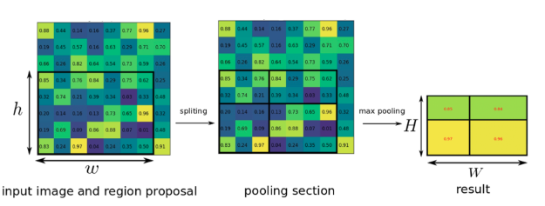
RoI Pooling
Feature Map에 투영된 RoI를 Fc-layer 입력 크기에 맞게 고정된 크기로 변형시키는 방법
고정된 크기(H,W)로 RoI영역을 나누고, 나눠진 RoI영역에 Max-Pooling을 적용

Slide 13
Fast R-CNN
R-CNN 한계 극복
Input Image를 CNN 입력 값으로 넣기 때문에 R-CNN의 2000번 CNN연산이 1번으로 대체
Bounding Box Regression에 RoI pooling을 거친 Feature vector가 입력 값으로 들어가서
한가지 신경망으로 통합되게 만들어 end-to-end 학습이 가능하다
Fast R-CNN 한계
Region proposal의 Selective Search 알고리즘에서 병목현상이 발생하여 학습 느림

Slide 14
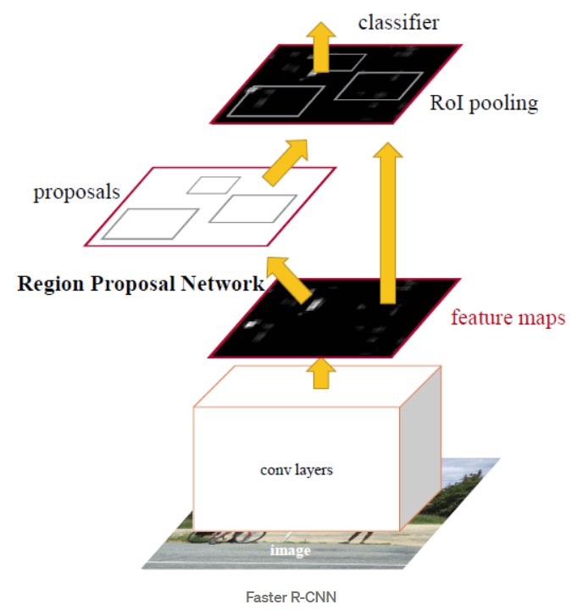
Faster R-CNN
1. 이미지 conv layer 통과하여 feature map 추출
2. feature map을 RPN을 이용하여 RoI 추출
3. RoI Pooling을 통해 고정된 길이 특징 벡터 추출
4-1. 특징 벡터를 이용하여 Classification 수행
4-2. 특징 벡터를 이용하여 Bbox Regression 수행

Slide 15
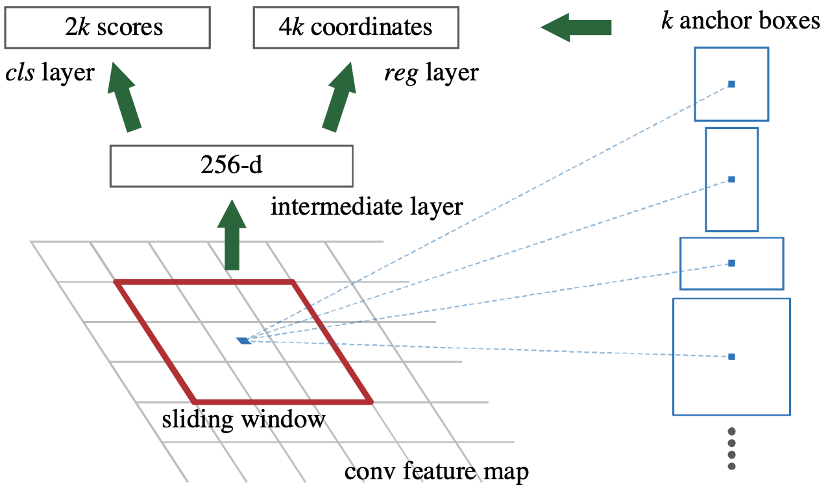
RPN(Region Proposal Network)
1. 3x3 Convolution(256채널) 연산 적용
2-1. 1x1 Convolution(2Xk 채널) 연산 적용
cls layer - Object가 존재할 확률(1 or 0)
2-2. 1x1 Convolution(4Xk 채널) 연산 적용
Reg layer - Bounding Box 좌표(중심좌표, 높이, 넓이)
3. RoI proposal
cls layer 와 Reg layer를 통해 RoI 생성
4. RoI projection
생성된 RoI를 Feature Map에 투영

Slide 16
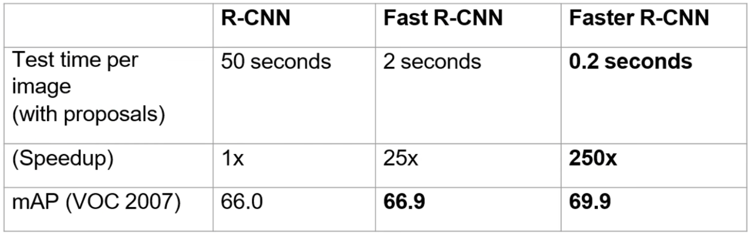
Faster R-CNN
Fast R-CNN 한계 극복
Region proposal의 RoI 추출을 Selective Search 알고리즘을 사용하지 않고,
Region proposal network를 통해서 RoI를 추출함으로서 GPU를 통한 RoI 추출이 가능해짐
RoI 추출도 학습과정에서 업데이트가 되어 정확도를 높일 수 있음
R-CNN 계열 성능 비교

Slide 17
감사합니다

